Slide 1
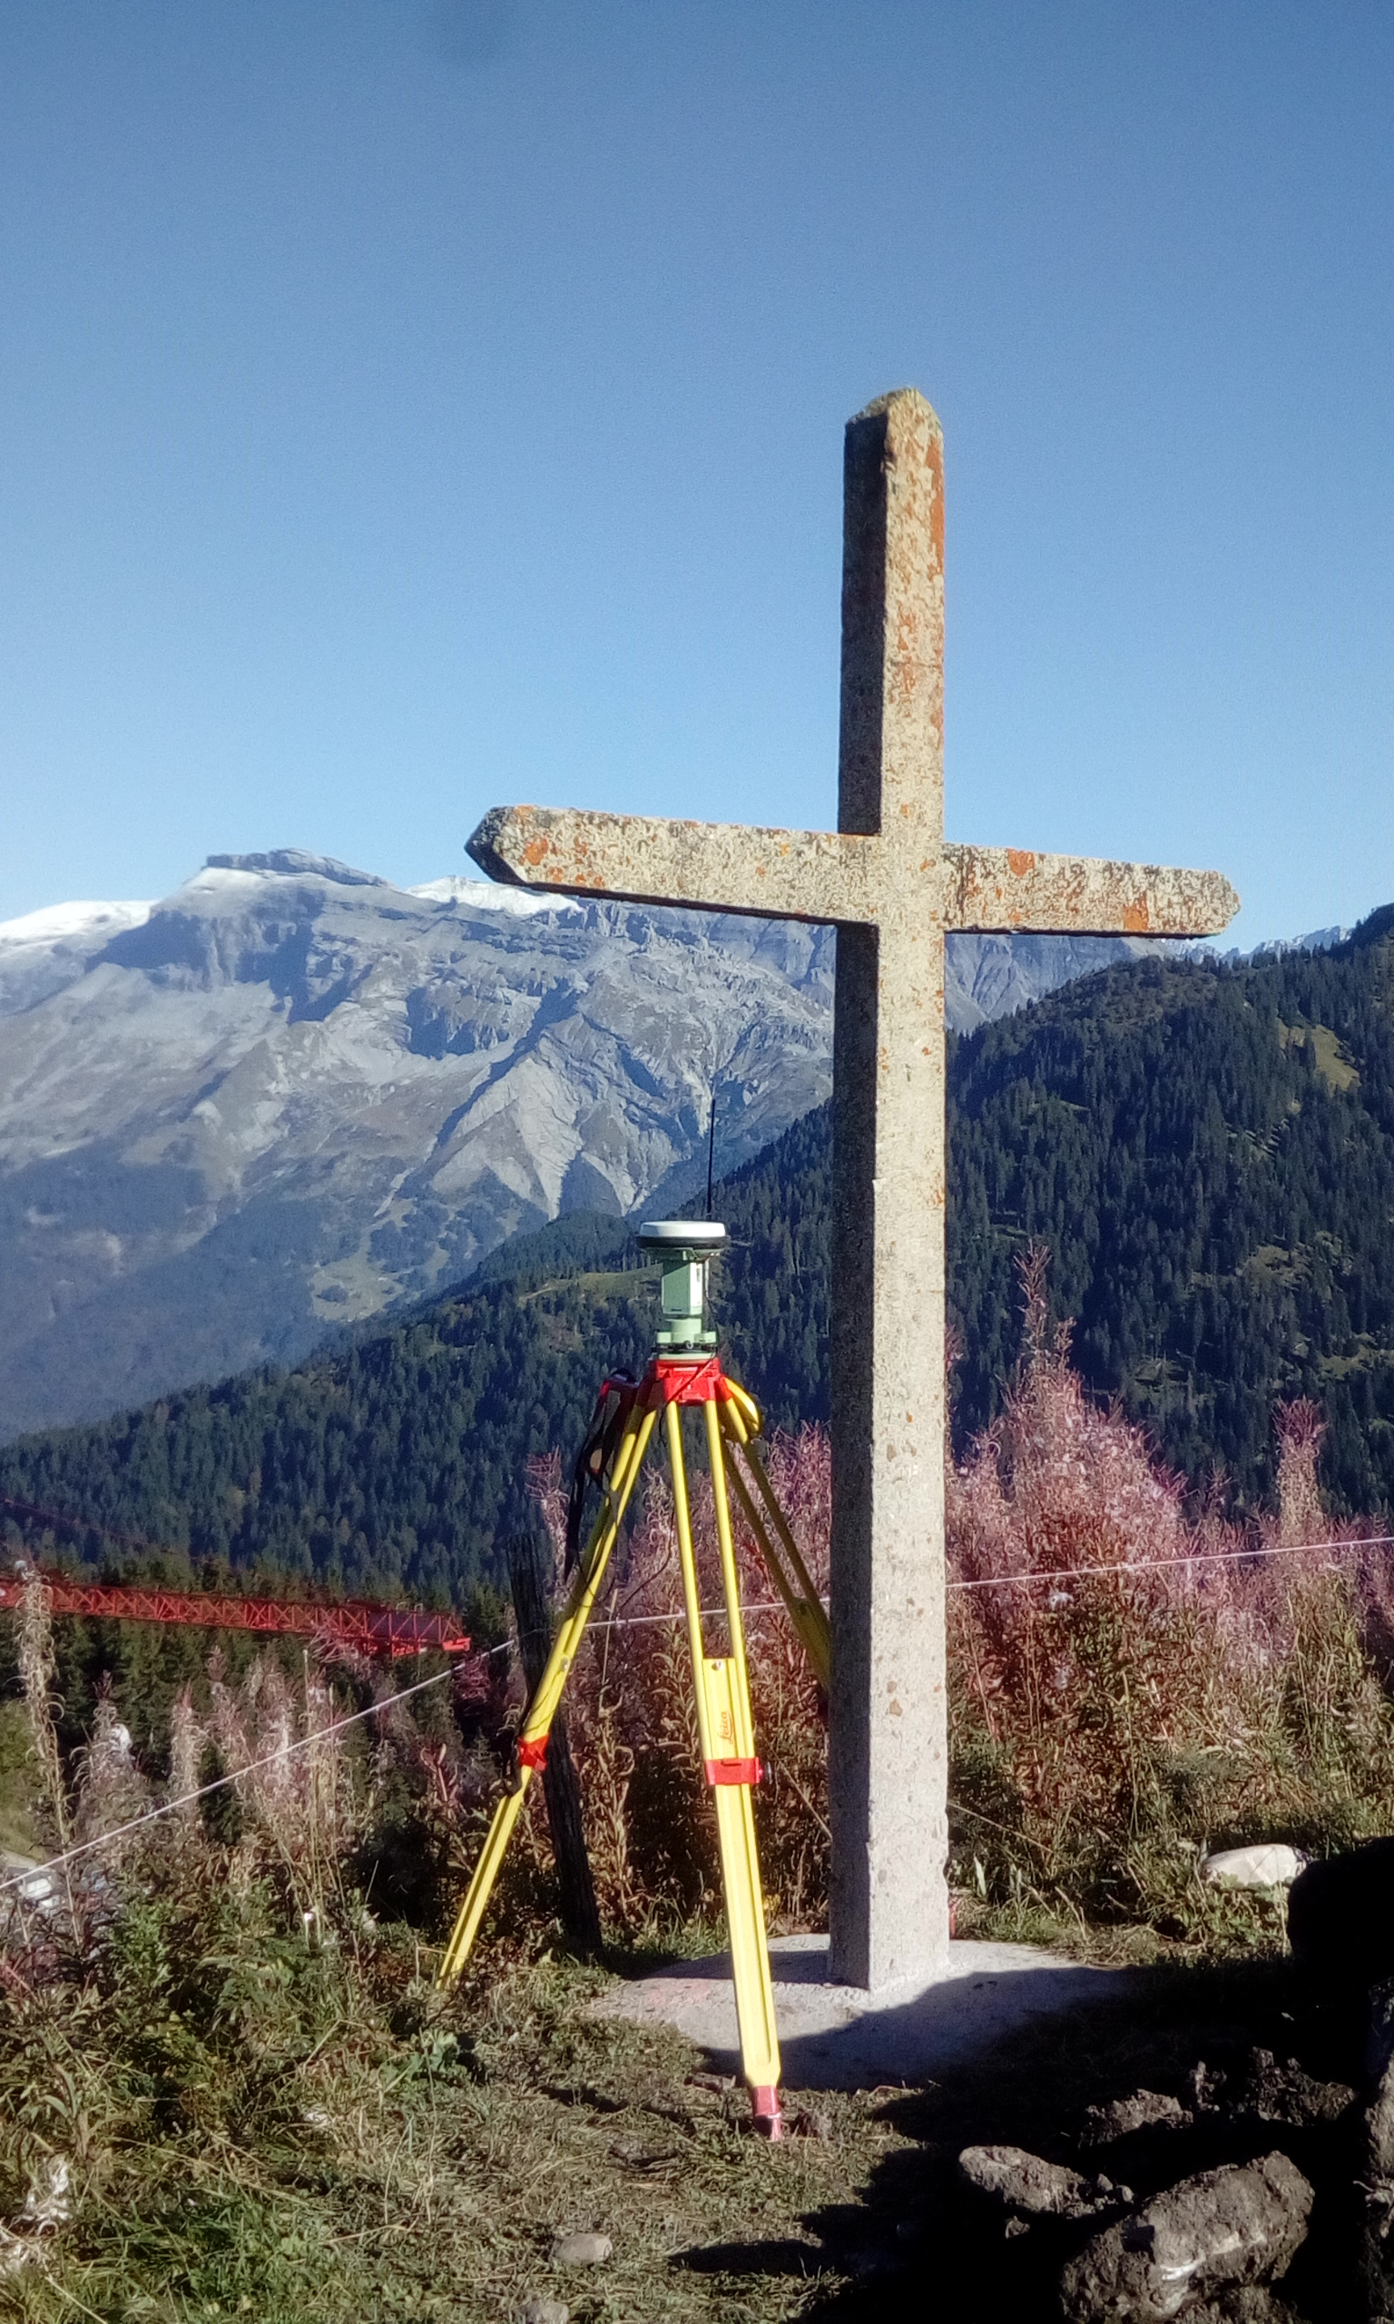
Rapport d’activité en milieu professionnel
Épreuve u.62 – Promotion 2018
Aurélie Canale
Unité de formation Auvergne – Rhône-Alpes
Cycle de formation 2016-2018
Entreprise mesur’alpes
Tuteur entreprise aurélie carlin
Tuteur enseignant catherine gascoin

Slide 2
PLAN
Introduction
Apprentissage chez Mesur’ALPES
Présentation du dossier technique et foncier
Conclusions

Slide 3



Introduction
Réorientation professionnelle
Formation BTS MGTMN
Lycée professionnel Le Nivolet
Entreprise Mesur’ALPES
Notes:
Présentation moi mon parcours, choix de cette formation lycée et entreprise

Slide 4
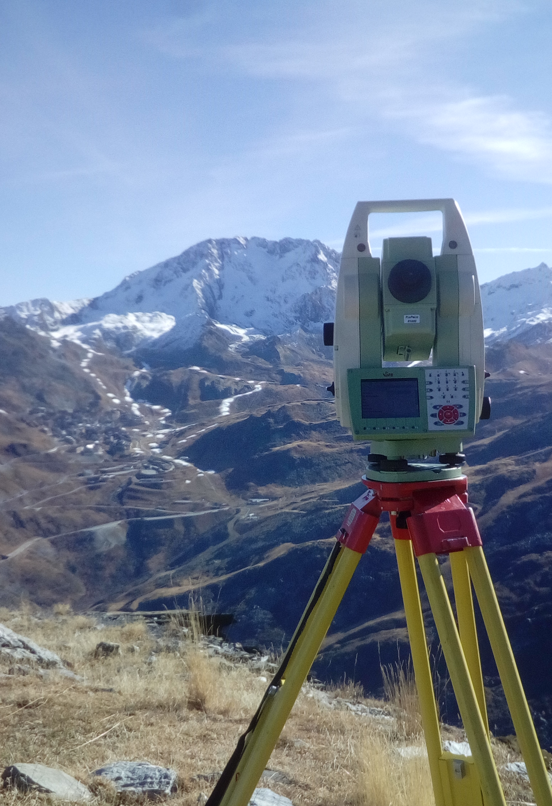
Apprentissage chez Mesur’ALPES
Une entreprise dynamique
Implantée en Savoie mais missions en France et à l’étranger
Spécialisée dans les travaux en montagne
Du matériel varié (stations totales, scanner 3D, GNSS Teria…)
Mon rôle :
Bureau : dessin sous AutoCAD – COVADIS, tâches administratives,
développement informatique
Terrain : sécurité, manipulation des appareils, contrôle

Slide 5
Dossier technique et foncier : Présentation
Client : M. JC Borrel
Demande :
plan topographique
bornage des parcelles section ZB n° 147, 148, 149 et 198, commune Les Belleville, lieu-dit « Le Châtelard »
Préparation
Terrain : Levé
Bureau : Traitement des données
Bureau : Préparation du bornage
Terrain : bornage
Compléments
Ouverture du dossier

Slide 6
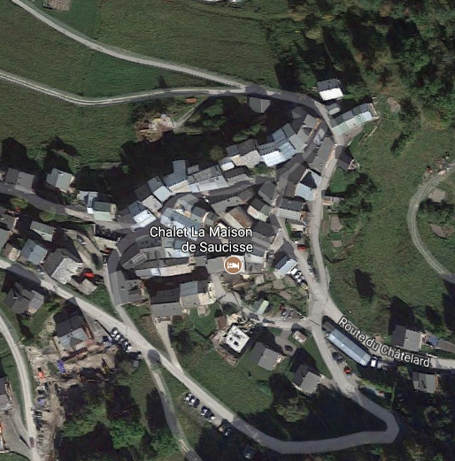
Situation
Centre d’un vieux village
Zone remembrée en 1969
Zone à lever : environ 50 x 70 m soit 3500 m²
Consultation :
SPDC via Cogeo
Géofoncier : bornage d’une parcelle voisine
Cadastre
Ancien cadastre
Préparation
Terrain : Levé
Bureau : Traitement des données
Bureau : Préparation du bornage
Terrain : bornage
Compléments
Ouverture du dossier
Notes:
Préciser les ressources utilisées : spdc, géofoncier …

Slide 7
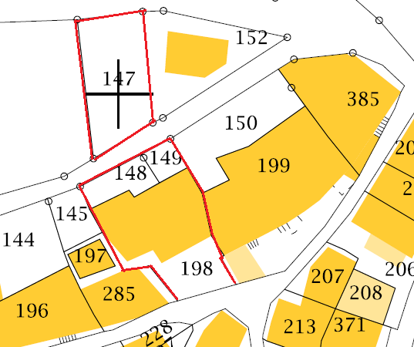
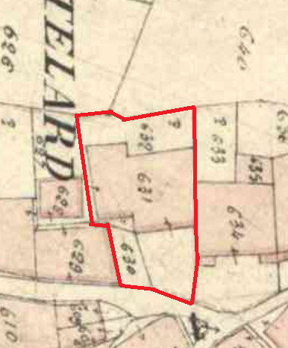
Ancien cadastre et nouveau cadastre
Parcelle 147 dans la zone remembrée (chemin rural créé à ce moment là)
Parcelle 148, 149, 198 : zone non remembrée mais renumérotation
Préparation
Terrain : Levé
Bureau : Traitement des données
Bureau : Préparation du bornage
Terrain : bornage
Compléments
Ouverture du dossier
Notes:
Chemin rural créé et borné lors du remembrement. Limites connues

Slide 8
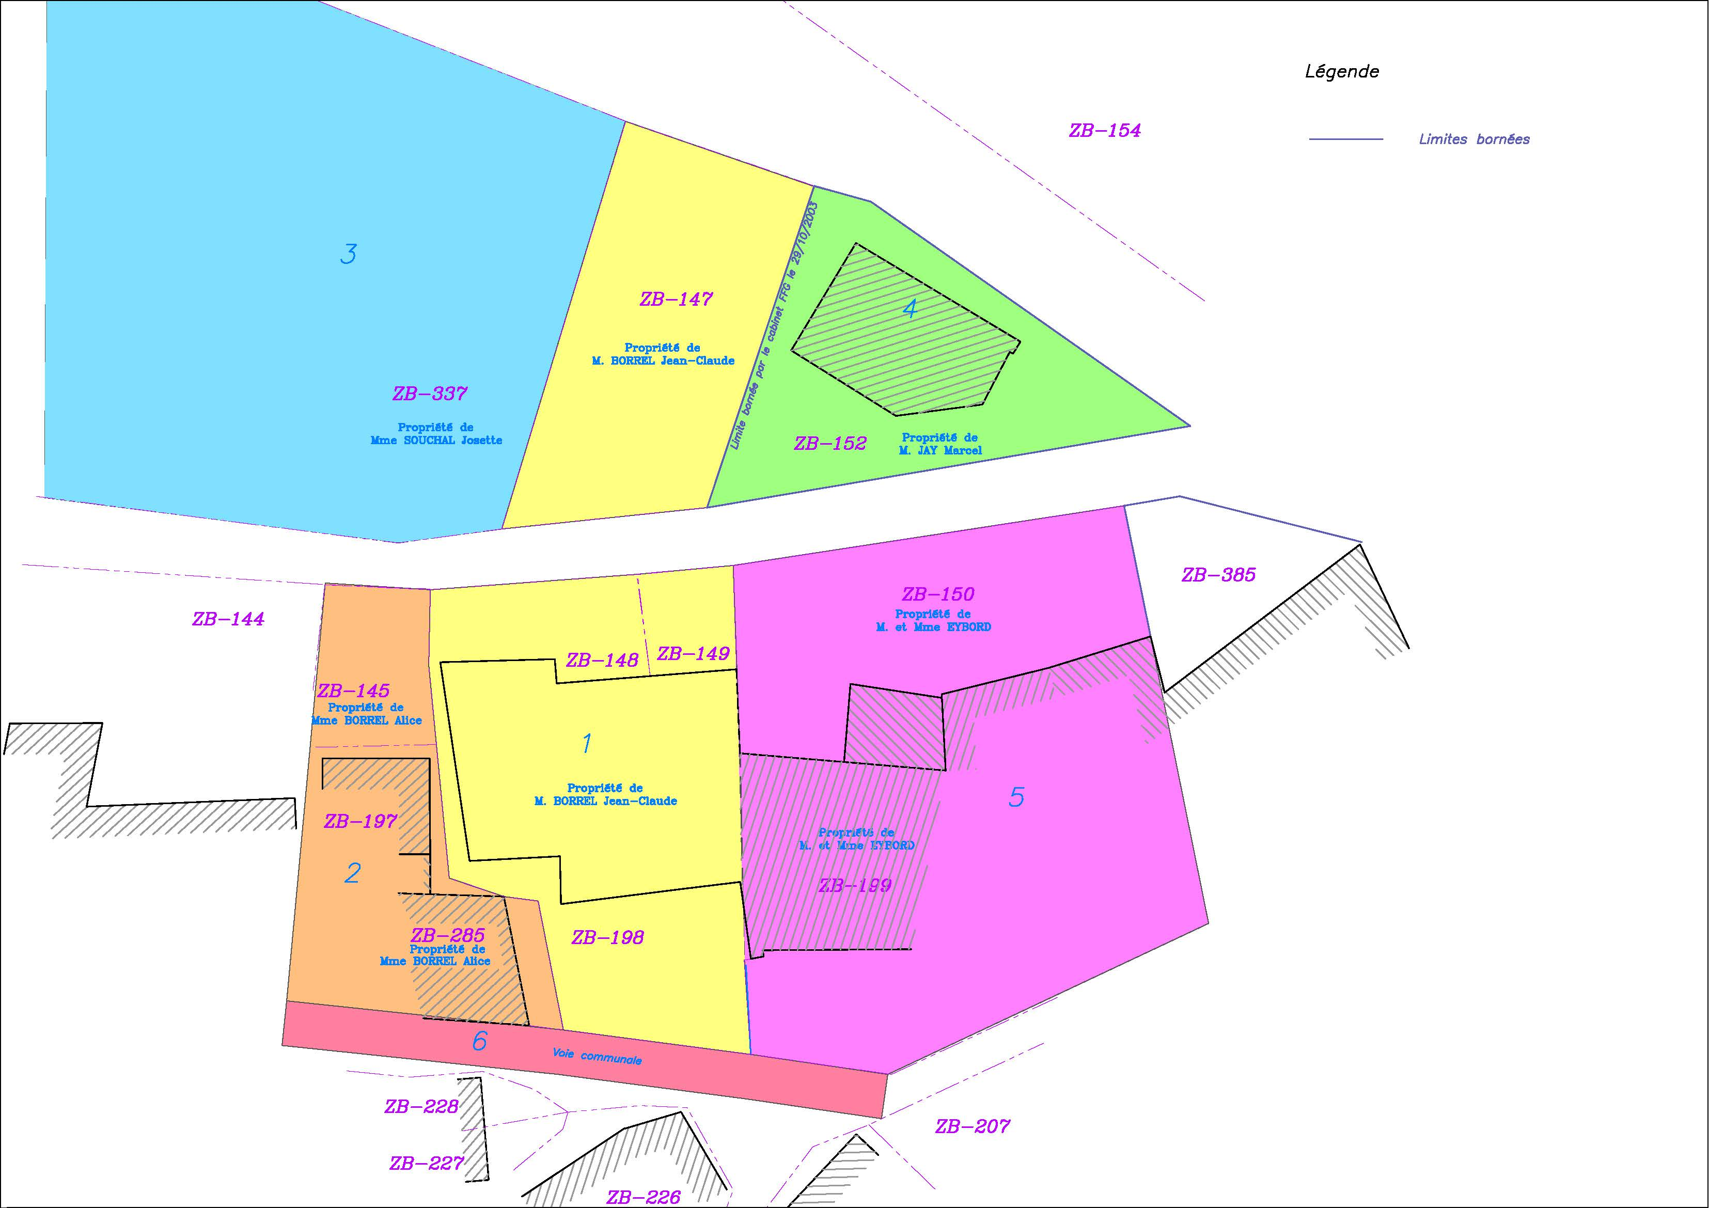
Notes:
Zone à borner en jaune. Zone déjà bornée en vert

Slide 9
Levé
Sécurité adaptée à la situation
Travail en équipe
Station totale Leica
Points chargés de l’ancien bornage
Mise en place d’un cheminement polygonal avec stations pérennes
Une station en antenne
Levé topographique + levé de calage pour plan au 1:200, coordonnées locales
Station libre
Levé TERIA
Préparation
Terrain : Levé
Bureau : Traitement des données
Bureau : Préparation du bornage
Terrain : bornage
Compléments
Ouverture du dossier
Notes:
Choix des points du levé, pour le bornage angle bati etc. vieilles pierres. Pour la topo tout, terrain, végétation..

Slide 10
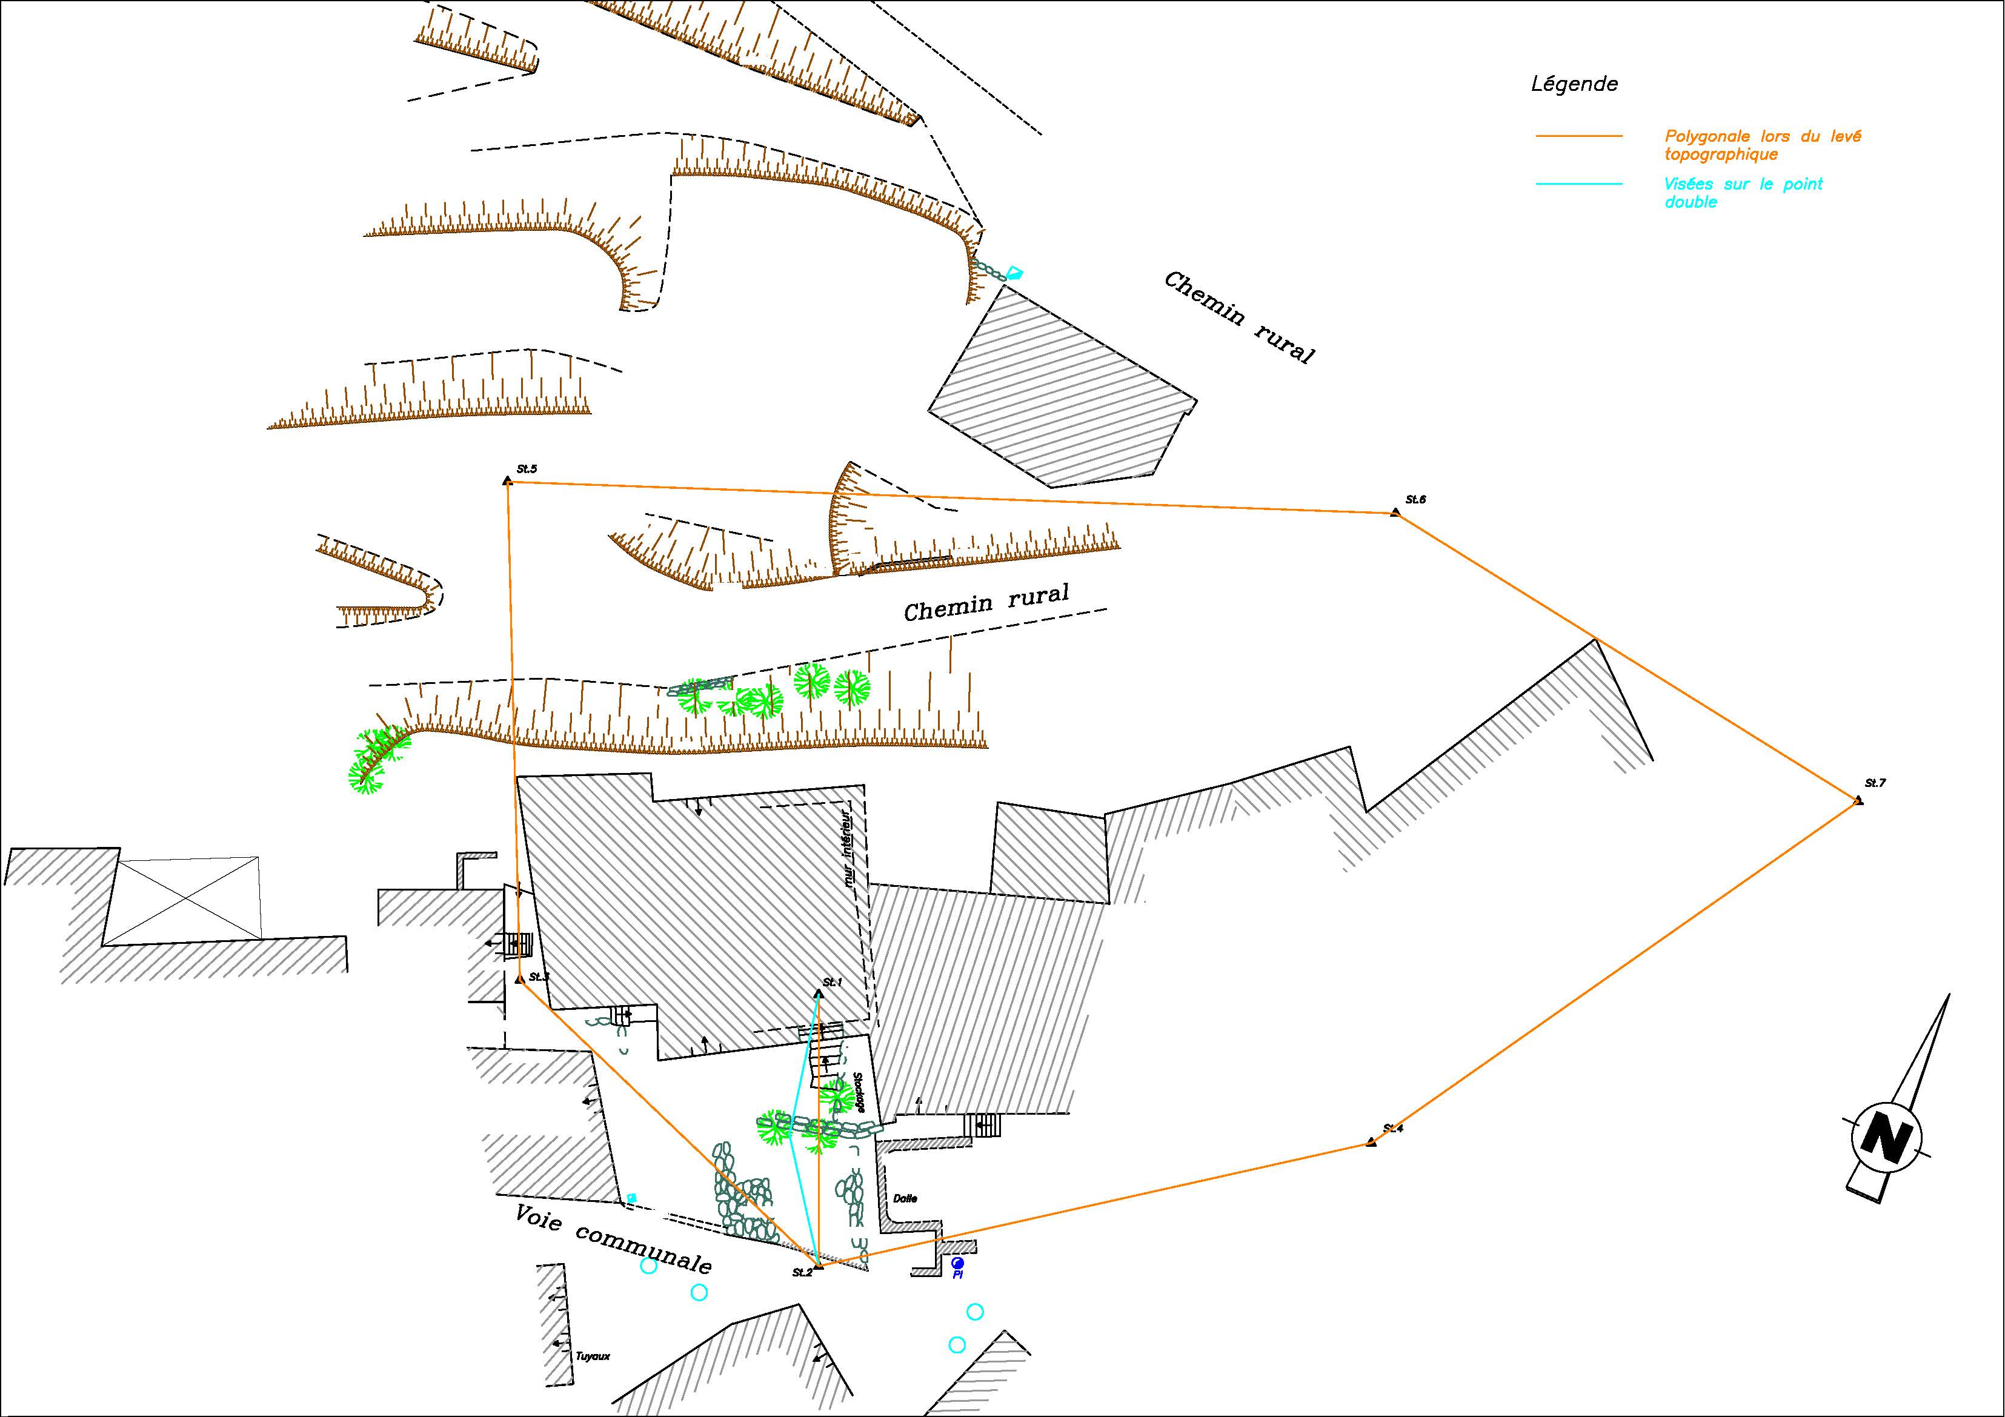
Notes:
Cheminement dans ruelle étroite. Station en antenne pour lever le mur intérieur. Visée sur point double

Slide 11
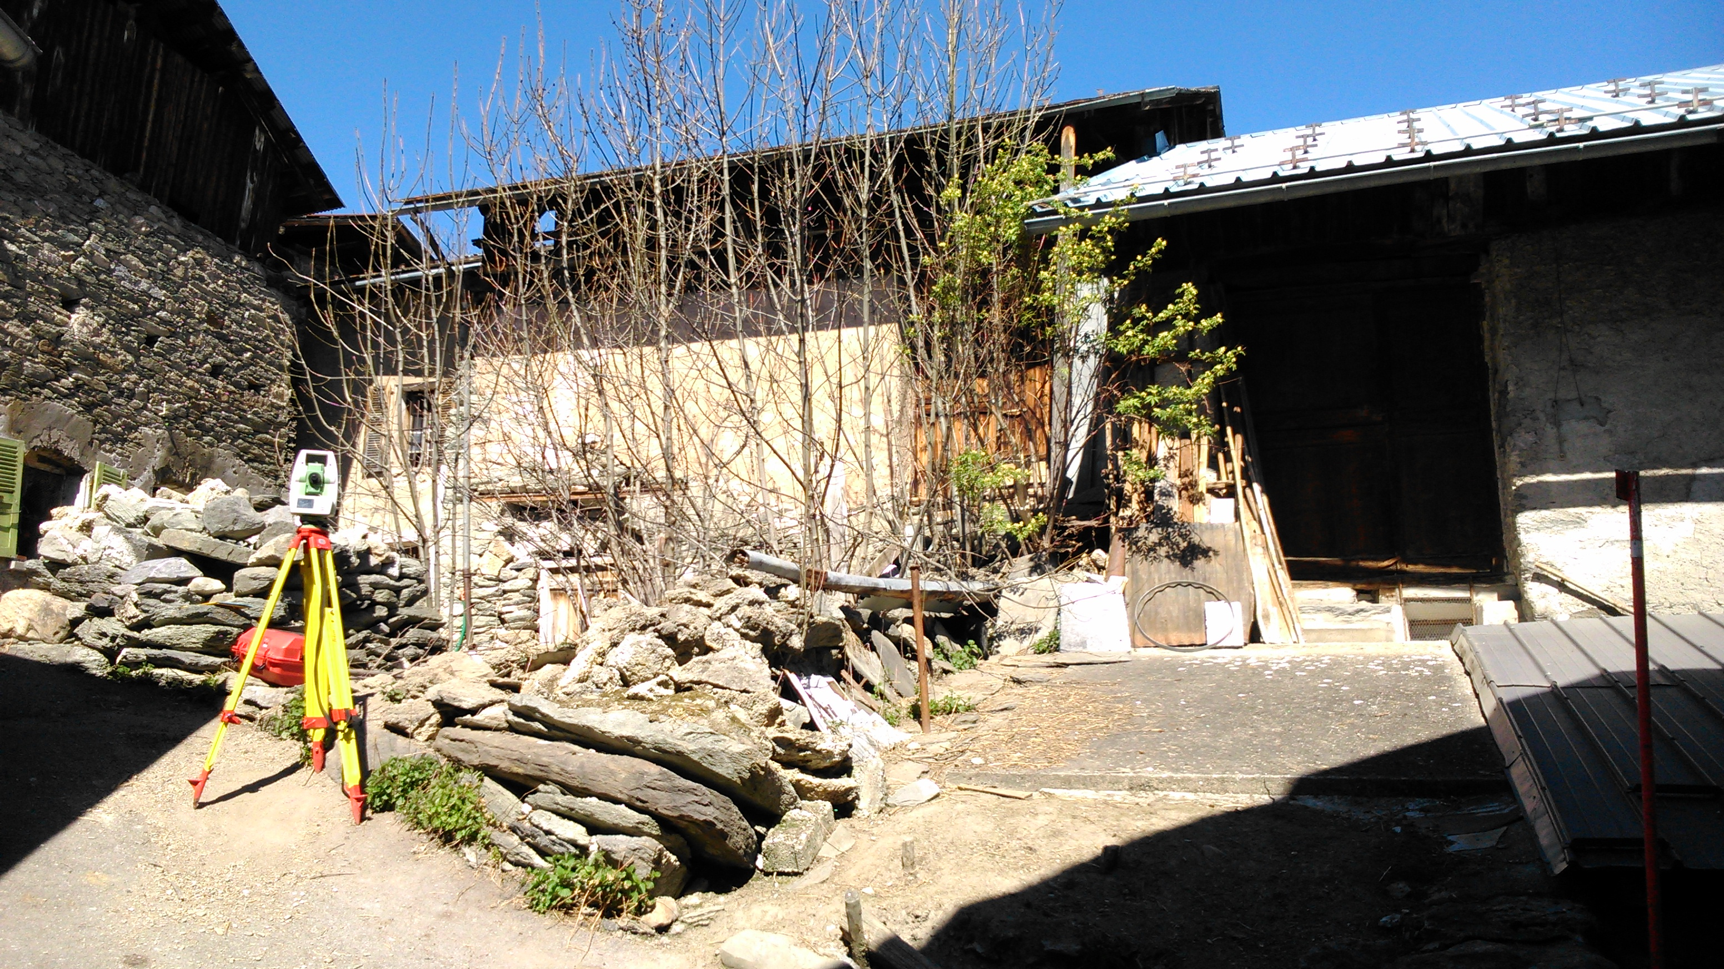
Notes:
Sur la voie communale

Slide 12
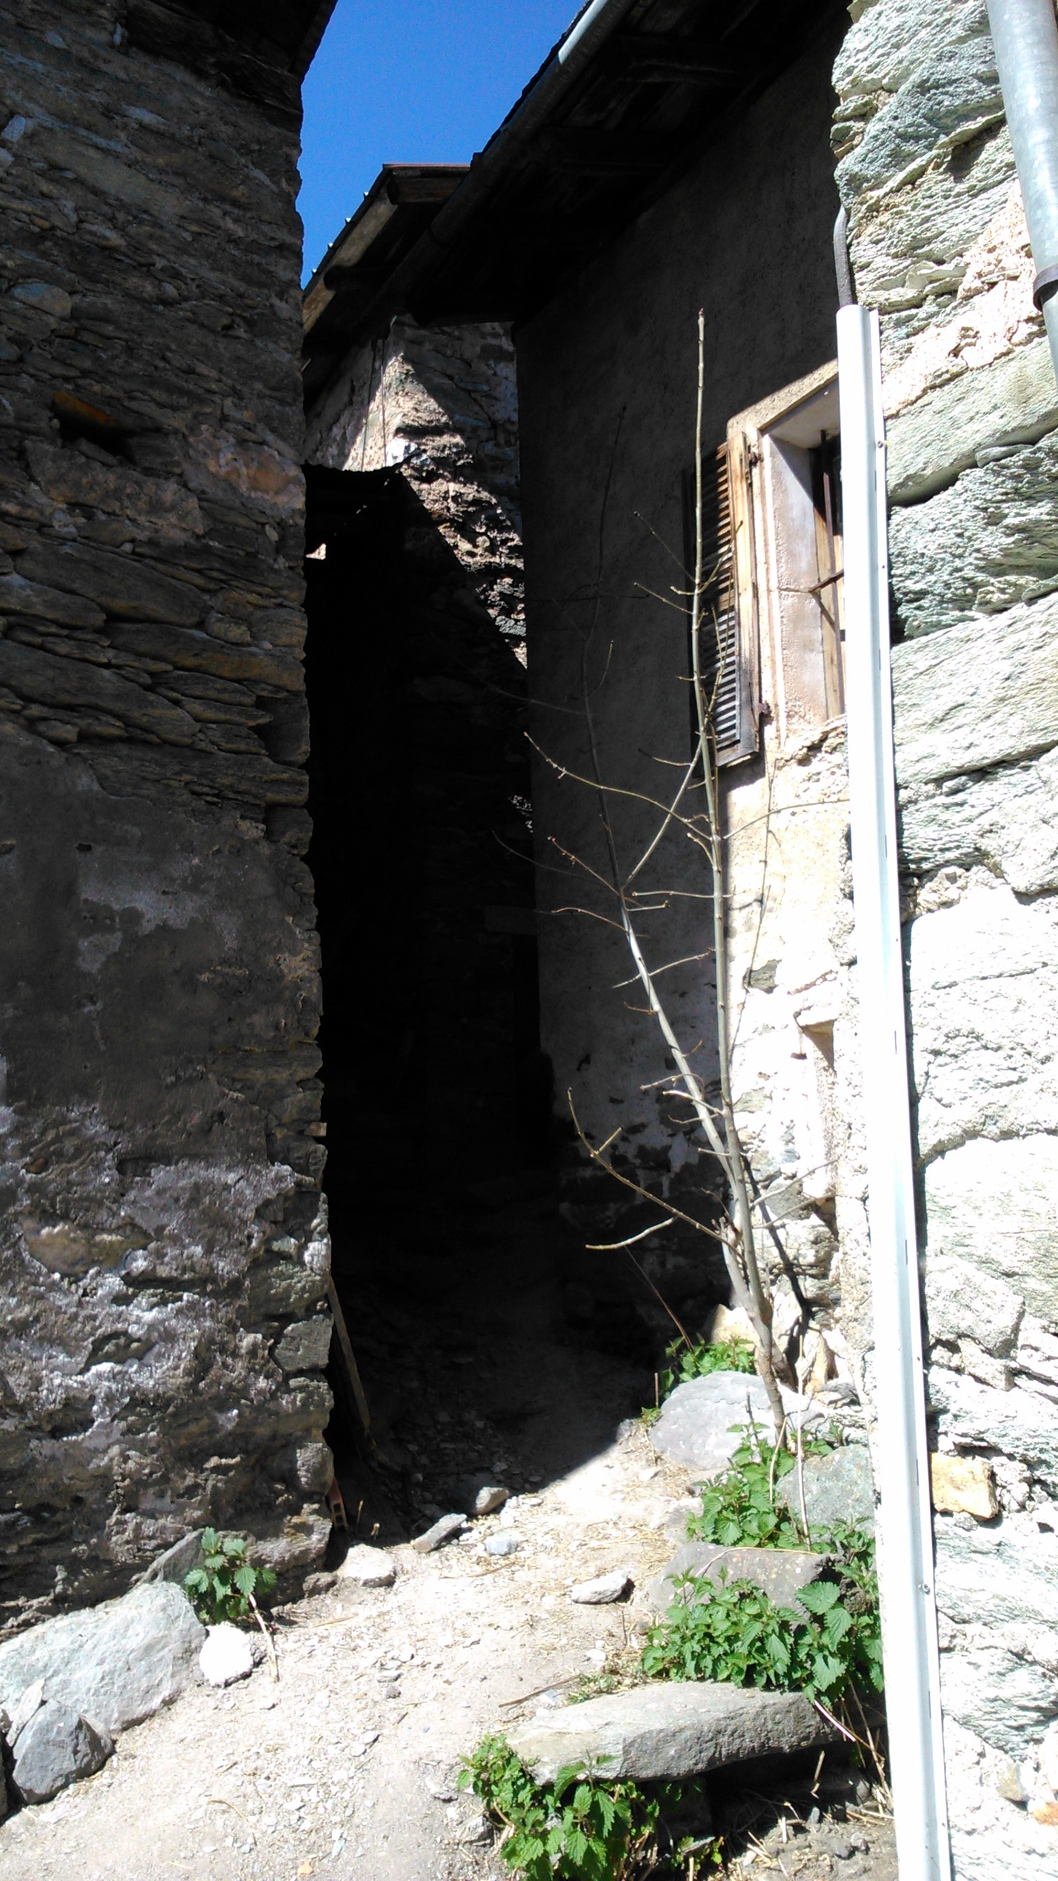
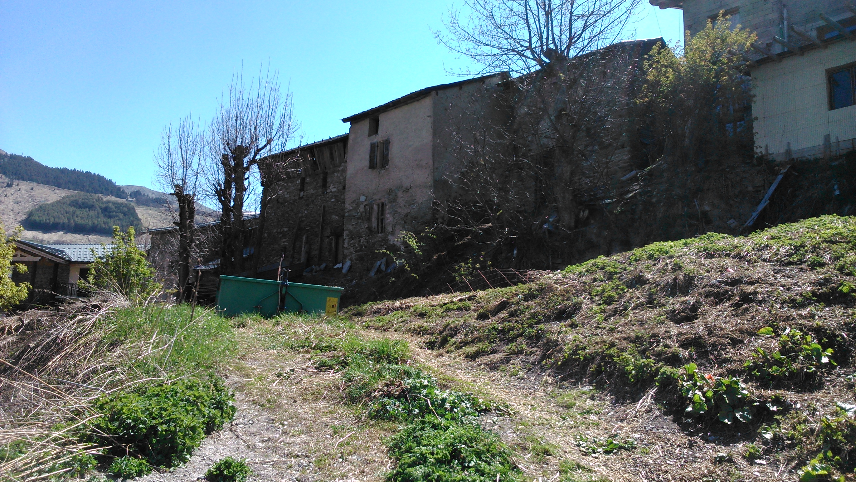
Notes:
Côté chemin rural. Ruelle étroite

Slide 13
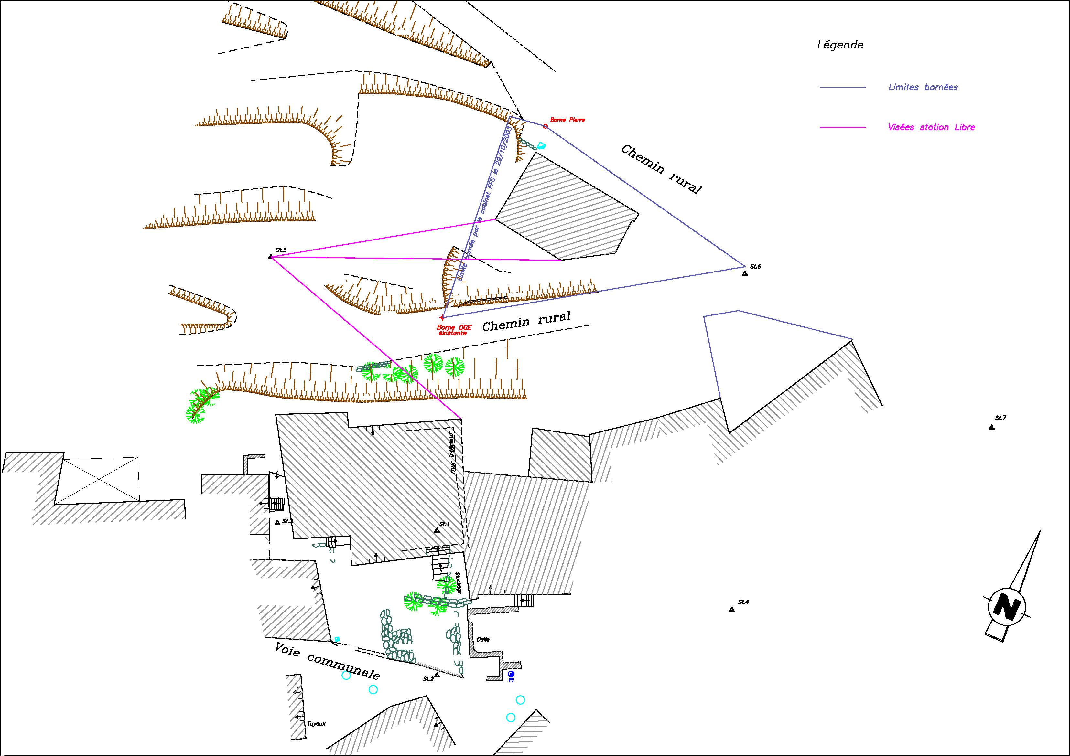
Notes:
Station libre , recherche de bornes existantes. 2 retrouvées

Slide 14
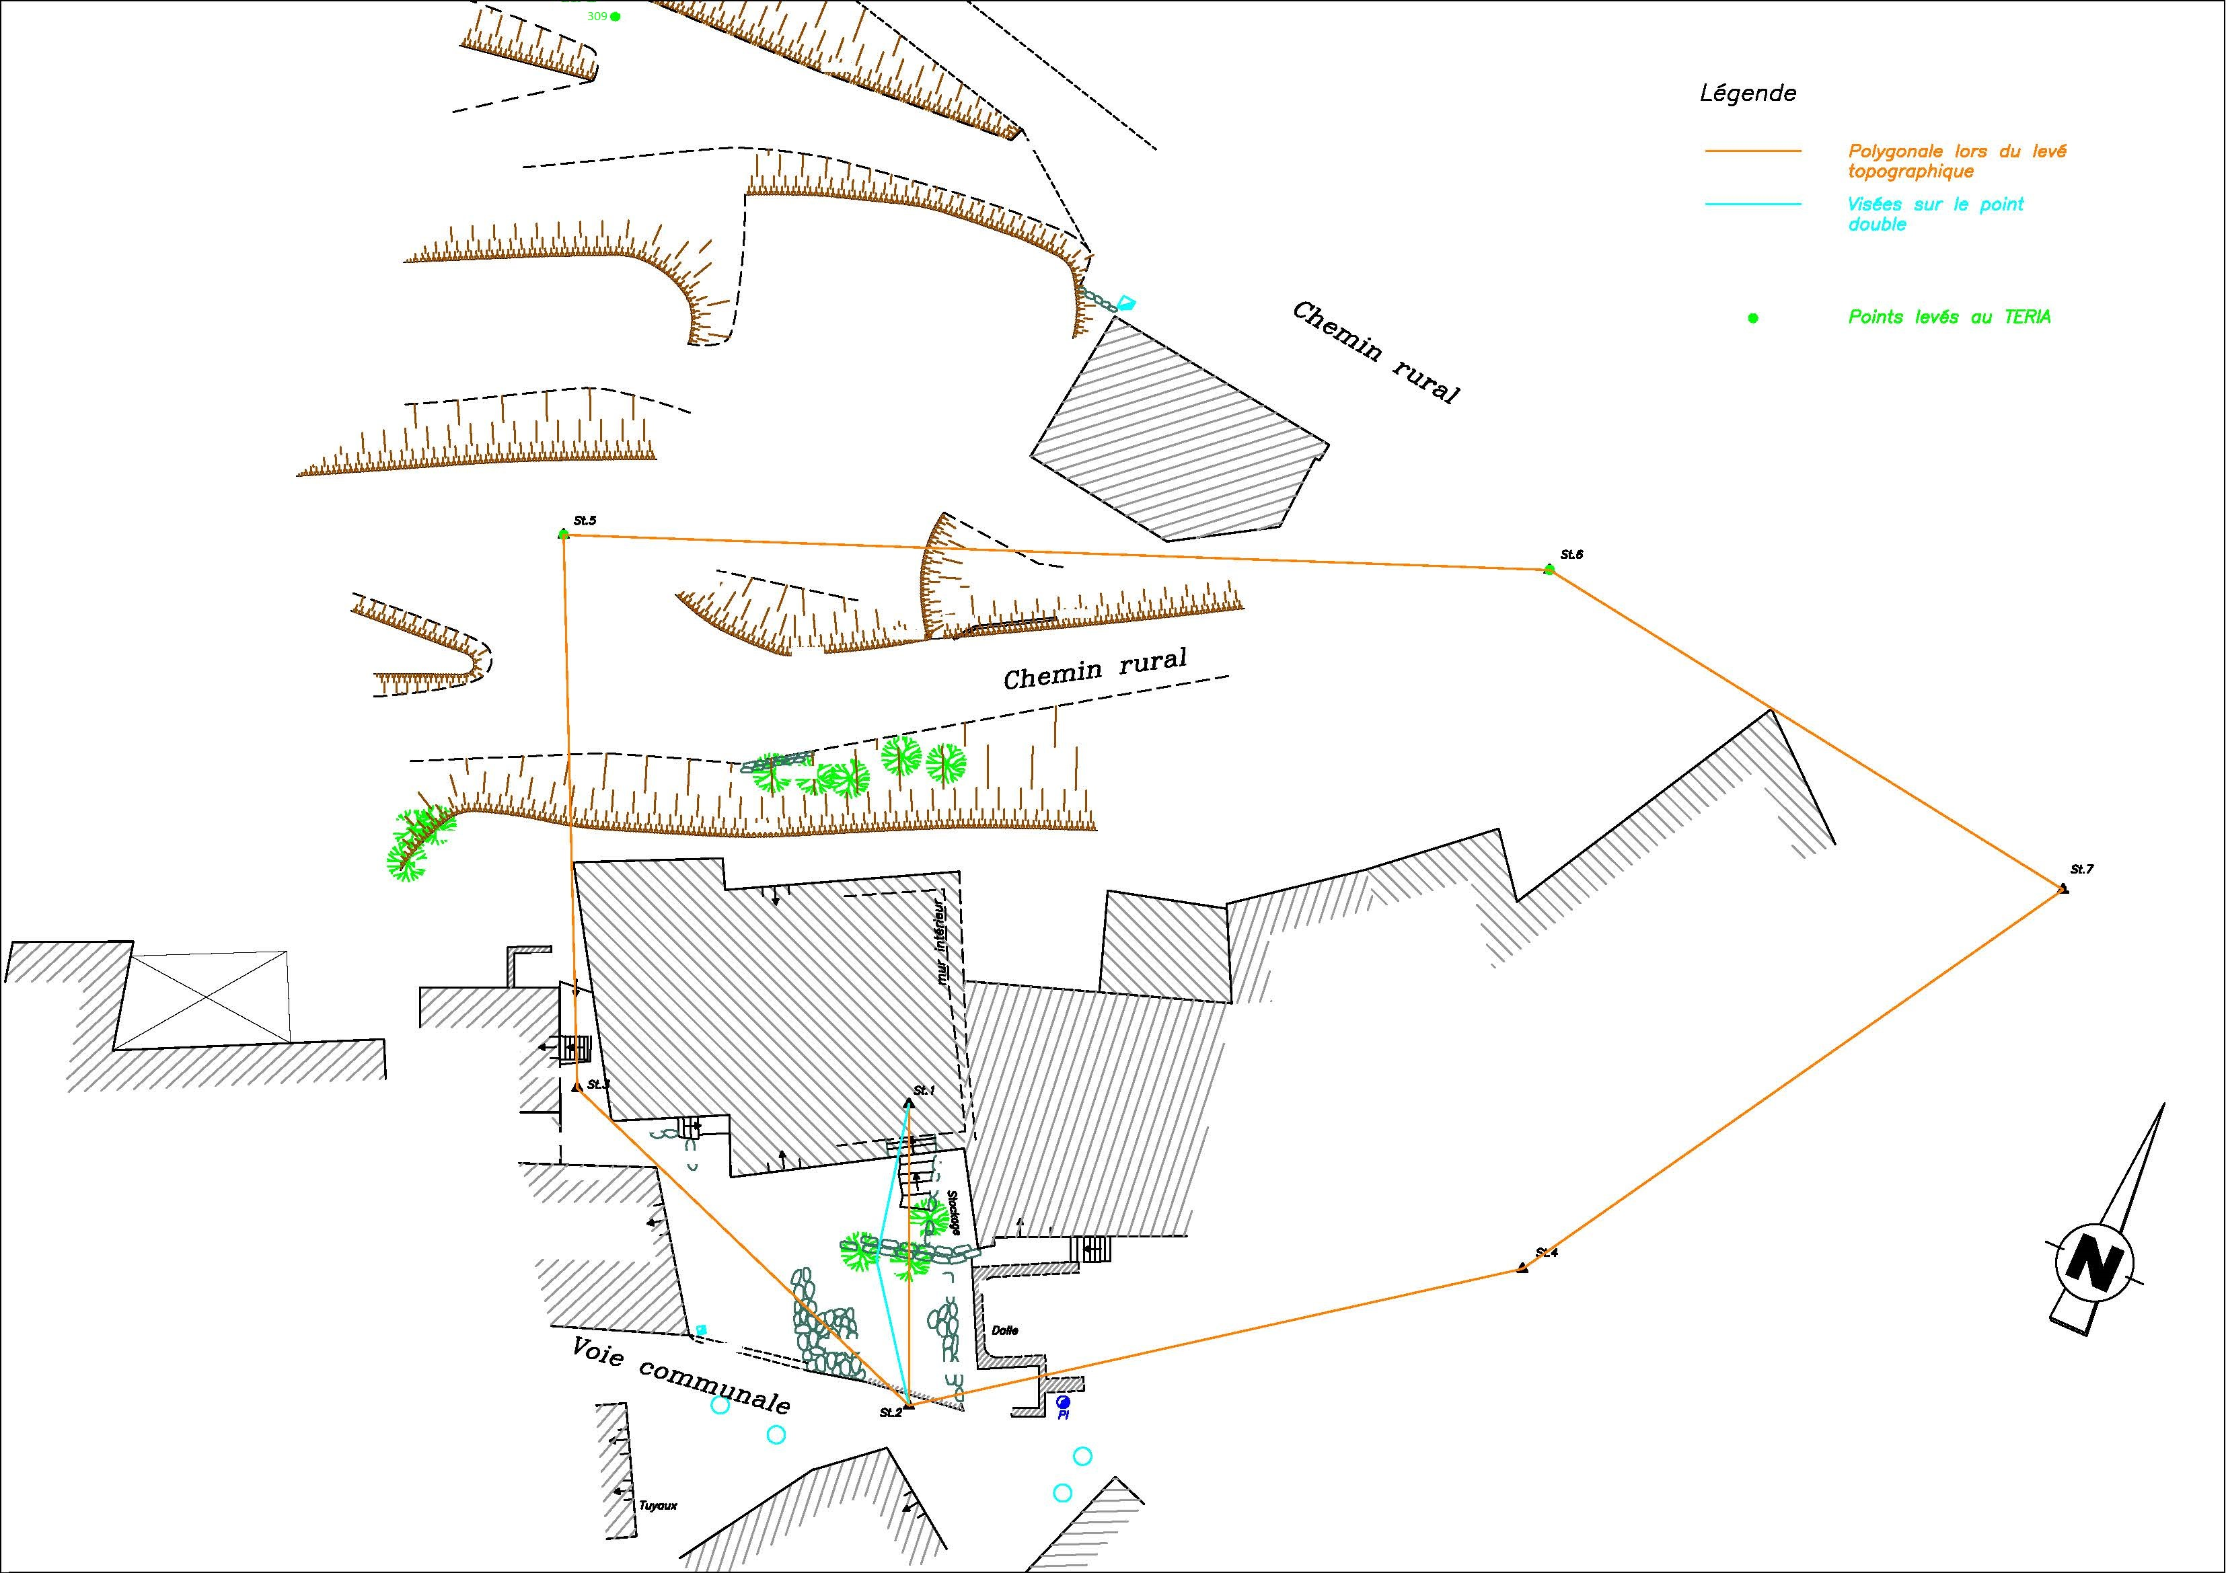
Notes:
3 points levés au teria. Dans le village ça ne passait pas

Slide 15
Traitement des données : calcul et dessin
Après compensation :
Erreur moyenne quadratique générale 0.00387 Gr.
Sur les stations et le point double, emq X et Y : maximum 3 mm
Résidus sur les observations réduites après compensation :
Ecart maximal DIST de SJ.1 1 sur PDT.1000 = 0.010 m.
Ecart maximal DIST de SJ.2 1 sur PDT.1000 = -0.009 m.
Ecart maximal ALTI de SJ.1 1 sur SJ.2 = -0.004 m.
Dessin avec AutoCAD - COVADIS
Préparation
Terrain : Levé
Bureau : Traitement des données
Bureau : Préparation du bornage
Terrain : bornage
Compléments
Ouverture du dossier
Notes:
Emq ecart moyen quadratique

Slide 16
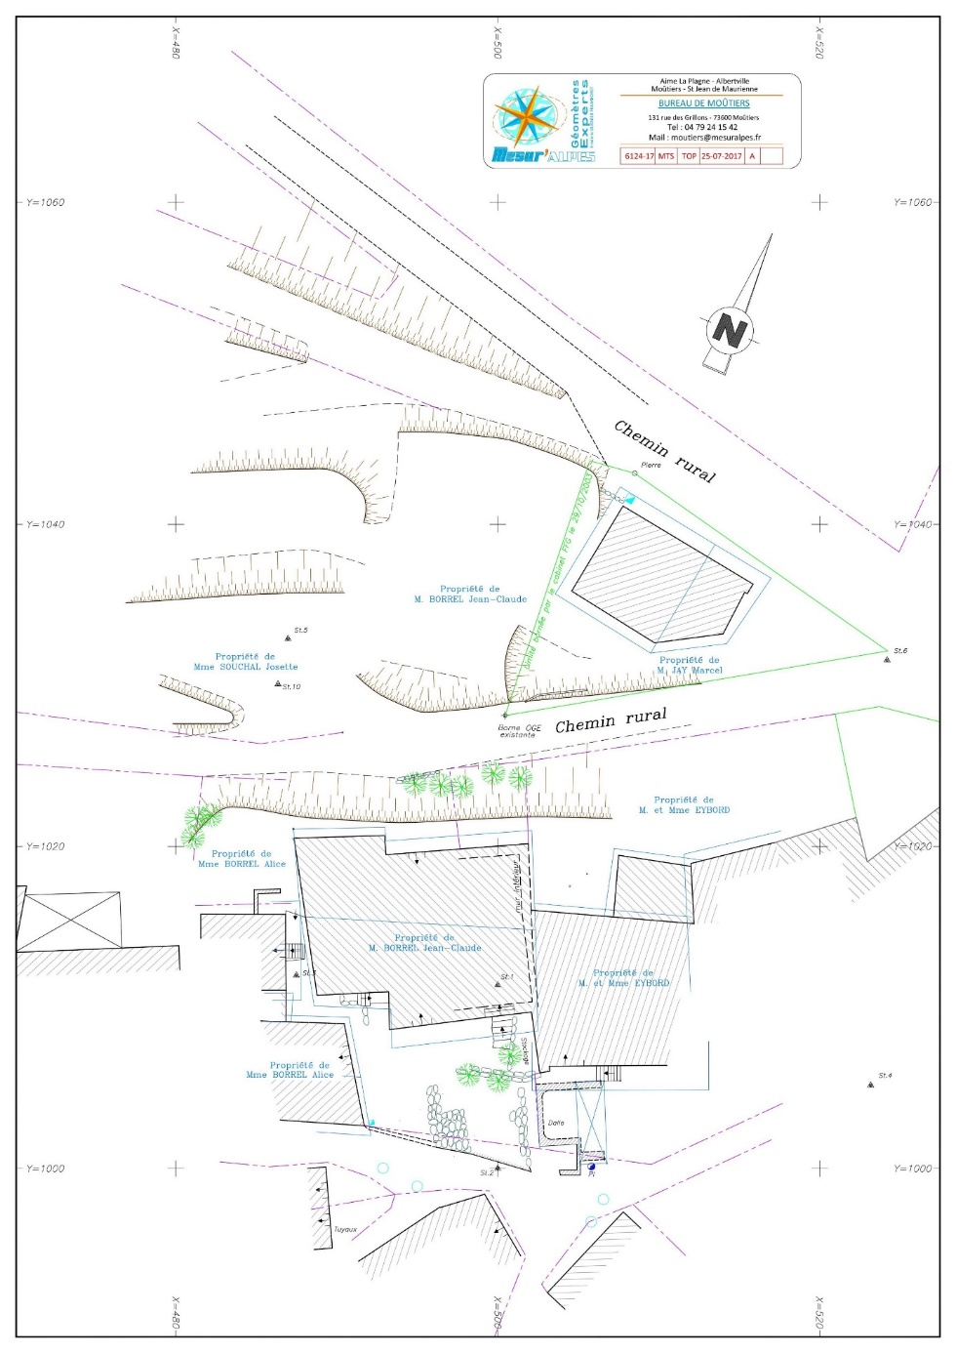
Plan au 1:200
Coordonnées locales
Notes:
Plan au 1:200

Slide 17
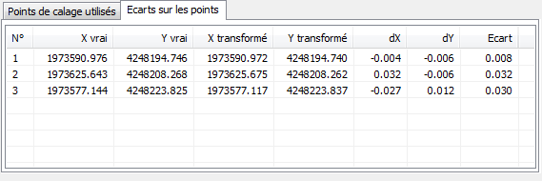
Géoréférencement
Recalage de Helmert : EMQ 0.026. Ecart entre 8-32 mm
Matricule | CQ1D | CQ2D | CQ3D
309 | 0.016 | 0.013 | 0.020
S.5 | 0.017 | 0.014 | 0.022
S.6 | 0.025 | 0.015 | 0.029
Préparation
Terrain : Levé
Bureau : Traitement des données
Bureau : Préparation du bornage
Terrain : bornage
Compléments
Ouverture du dossier

Slide 18
Préparation du bornage
Aucune limite physique
Demande du plan de remembrement auprès de la commune
Demande d’information auprès des riverains
Envoi des convocations avec accusé de réception
Numérisation de cadastres
Préparation des points de calage et des points de l’application du parcellaire cadastral
Préparation
Terrain : Levé
Bureau : Traitement des données
Bureau : Préparation du bornage
Terrain : bornage
Compléments
Ouverture du dossier
Notes:
A discuter pendant la réunion. Plan de remembrement reçu : pdf, non côte. Numérisation de ancien cadastre, cadastre actuel, plan de remembrement. Des parcelles ont bougé alors que exclue du remembrement
Envoi avec accusé de réception pour s’assurer de l adresse

Slide 19
Réunion de bornage
Présents : M. Souchal, Commune LES BELLEVILLE, famille de Mme Alice Borrel
Pas de nouvelles de M. Jay et de M. Eybord
Station 5 disparue, nouvelle station
Après débat contradictoire :
Matérialisation de la limite avec M. Souchal, et rematérialisation de la limite avec M. Jay
Discussion avec la commune
Préparation
Terrain : Levé
Bureau : Traitement des données
Bureau : Préparation du bornage
Terrain : bornage
Compléments
Ouverture du dossier

Slide 20
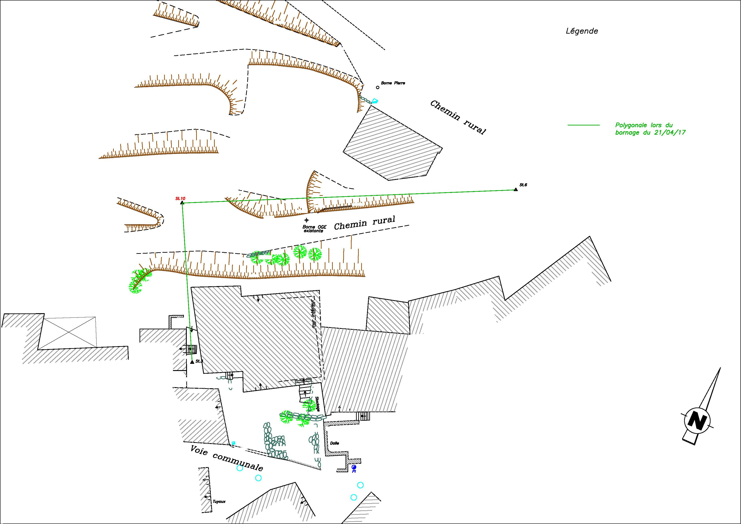
Notes:
St 5 disparue, nouvelle station

Slide 21
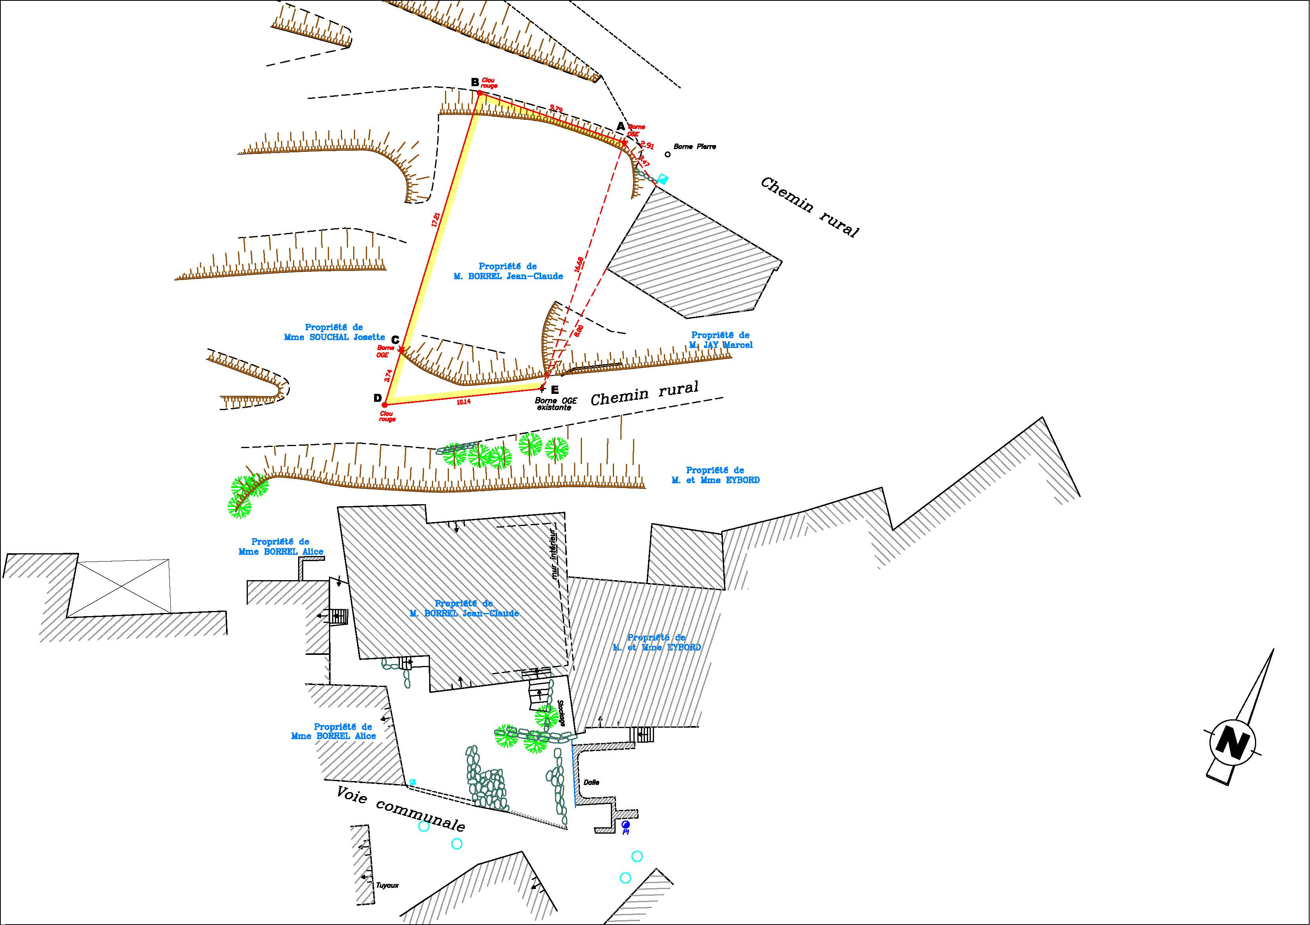
Notes:
A réimplantée

Slide 22
Compléments
Comparaison ancien et nouveau cadastre
Demande de RSU
Recherche des héritiers de M. Jay et M. Eybord
Seconde réunion de bornage : avec Mme Alice Borrel ainsi que la commune
Préparation
Terrain : Levé
Bureau : Traitement des données
Bureau : Préparation du bornage
Terrain : bornage
Compléments
Ouverture du dossier

Slide 23
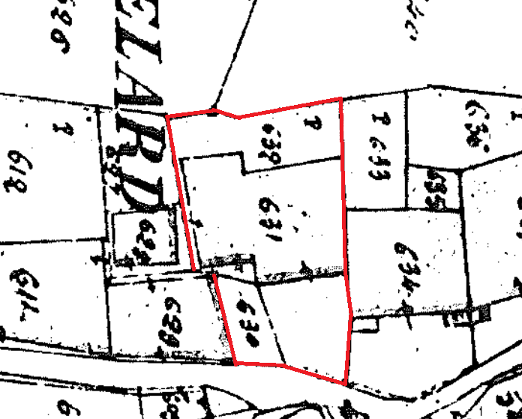
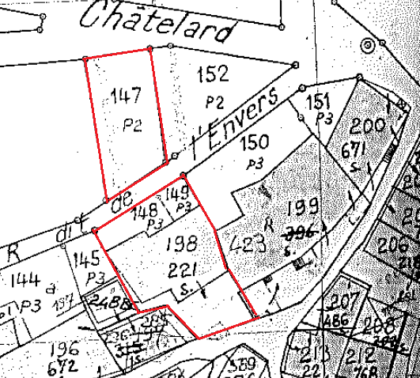
Ancien cadastre et plan de remembrement
Parcelle T630 ? Limite avec M. Eybord coudée?
Notes:
Rsu. Trace de T630 mais on ne sait pas ce qu’elle est devenue lors du remembrement. Alors que zone qui normalement n’est pas remaniée

Slide 24
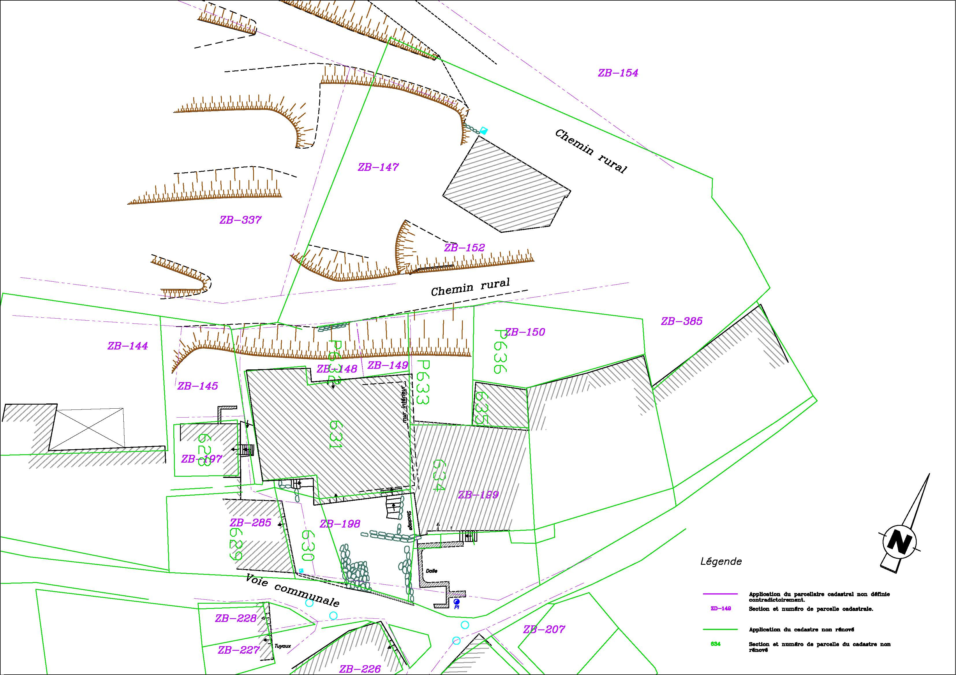
En vert plan cadastral non rénové, en violet plan cadastral actuel
Notes:
Recalage herlmert . En vert plan cadastral non rénové, en violet actuel.
T630?
Limite avec M. Eybord coudée alors qu’anciennement droite
Limtie avec la comune : voie communale élargie?

Slide 25
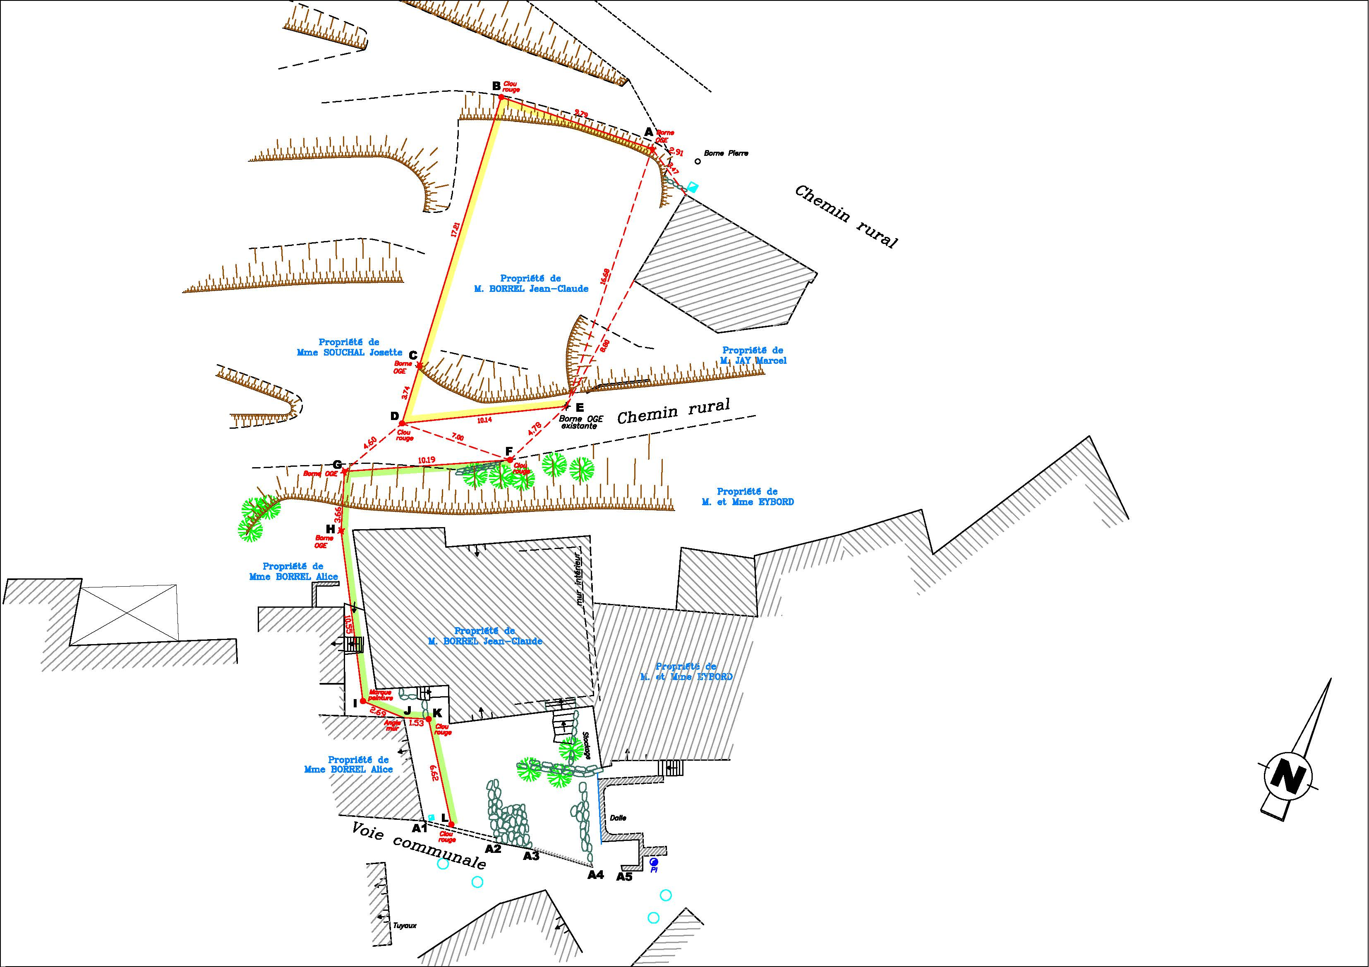
Notes:
MM Alice Borrel présente, discussion et accord sur la limite H I J K L

Slide 26
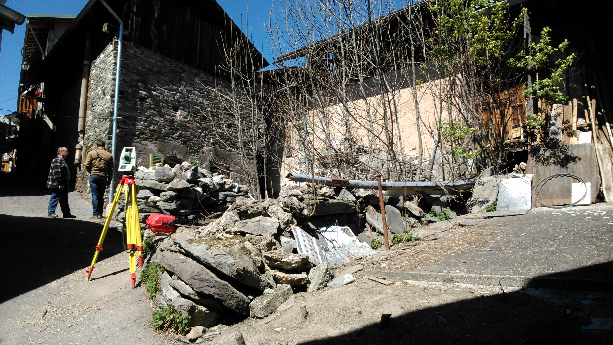
Compléments
Limite domaine public :
Mur pierres sèches
Borne incendie
Différences cadastre avant et après rénovation
Alignement de fait vs parcellaire cadastral
Préparation
Terrain : Levé
Bureau : Traitement des données
Bureau : Préparation du bornage
Terrain : bornage
Compléments
Ouverture du dossier
Notes:
Mur existant depuis de nombreuses années et coincidant avec cadastre avant rénovation

Slide 27
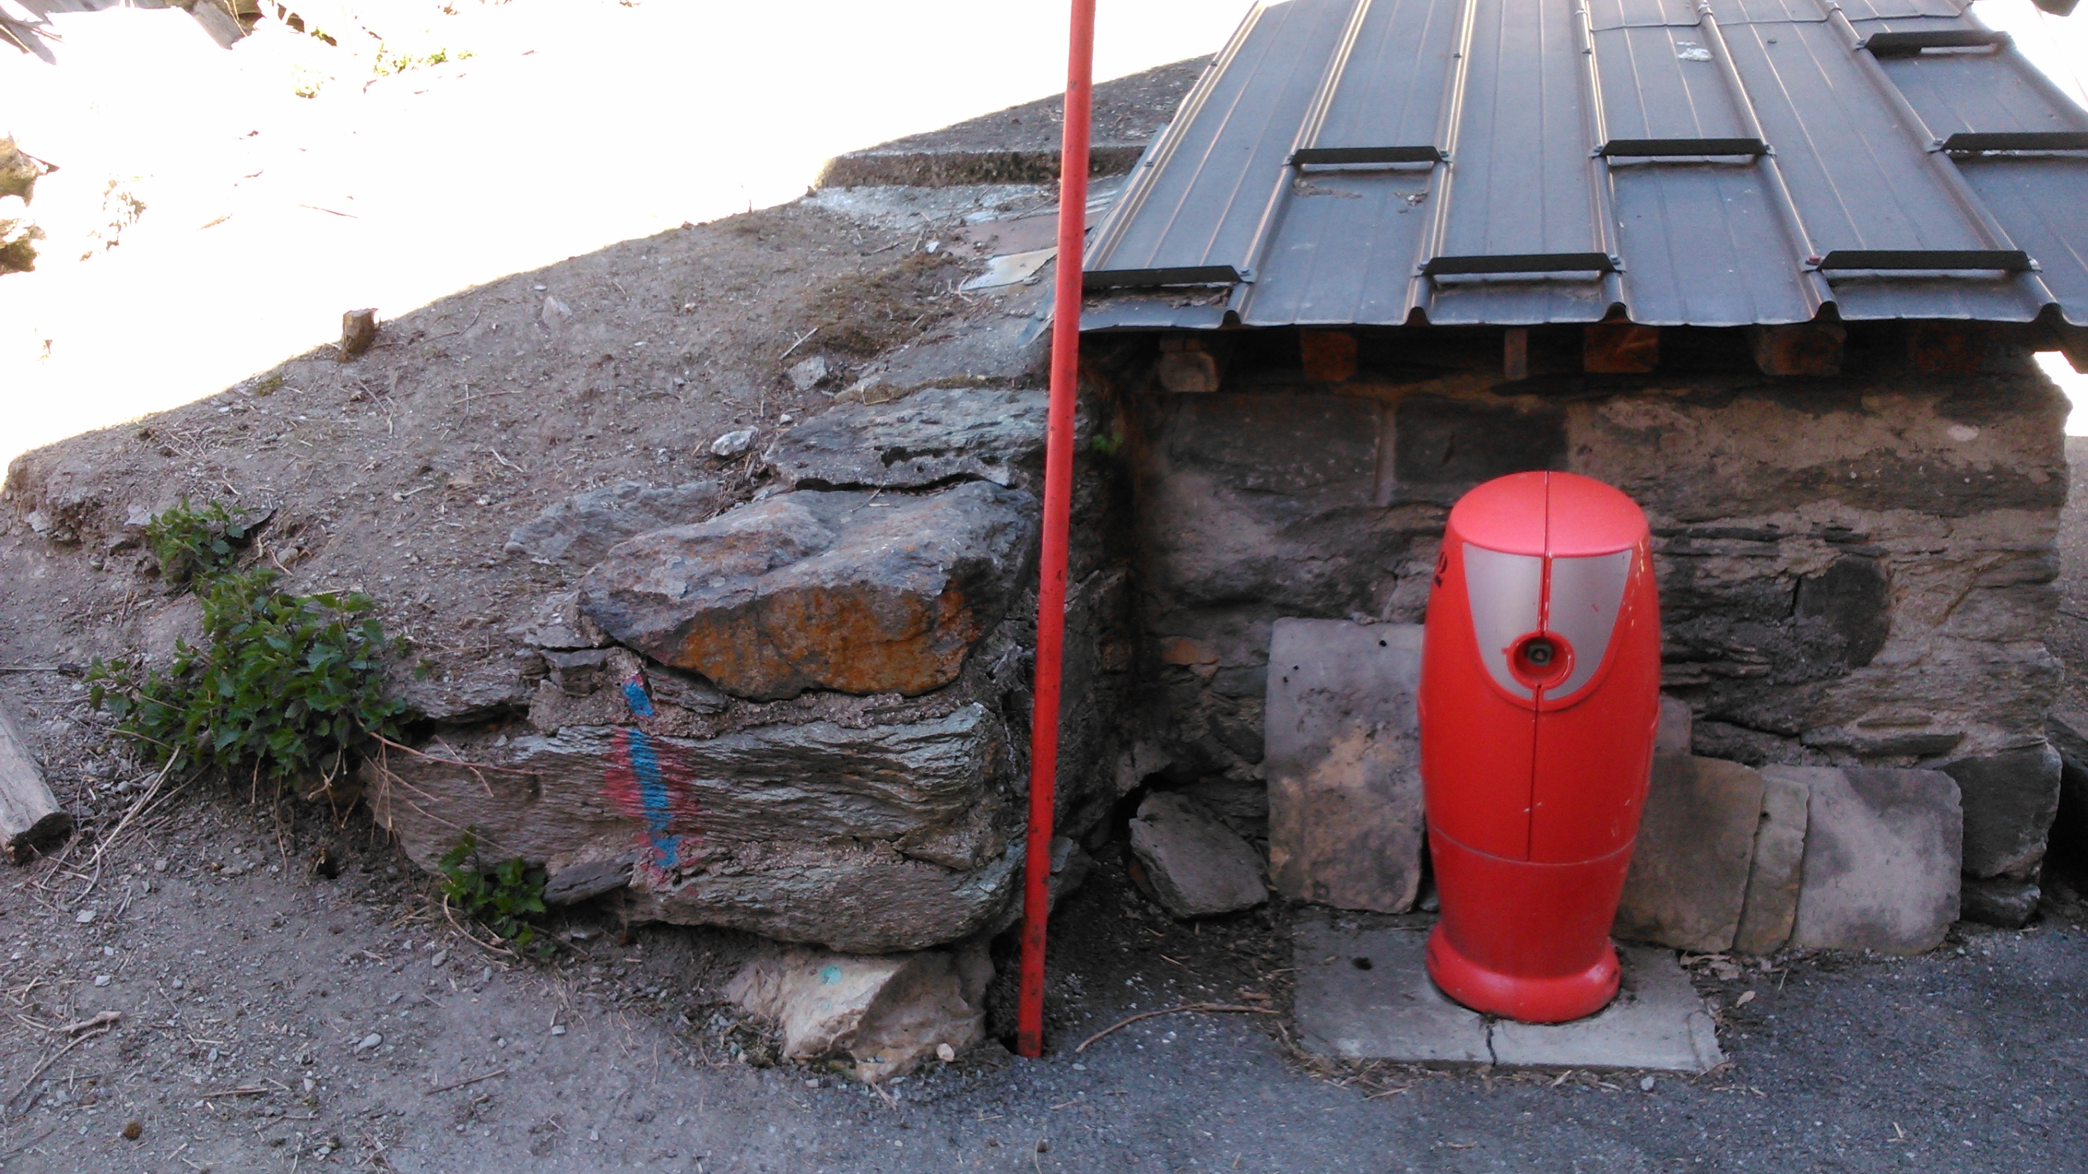
Notes:
Limite propriété eybord

Slide 28
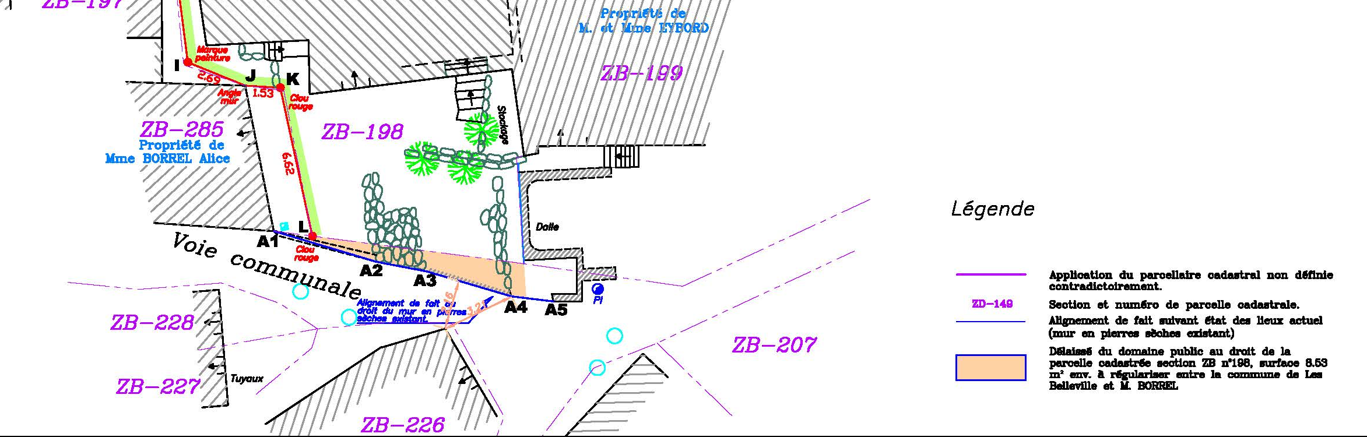
Compléments
Préparation
Terrain : Levé
Bureau : Traitement des données
Bureau : Préparation du bornage
Terrain : bornage
Compléments
Ouverture du dossier
Notes:
Alignement de fait. Délaissé du domaine public au droit de la parcelle cadastrée numérotée ZB 198

Slide 29
Conclusions du dossier
Réunion publique concernant l’alignement avec la Commune
PV de carence concernant la limite avec M. Eybord
Envoi du plan de bornage ainsi que du PV de bornage aux clients
Enregistrement sur le site Géofoncier
Dossier complexe avec de nombreuses problématiques
Notes:
Ccl dossier? Qu est ce que j aurai fait différemment?? Dossier complexe avec de nombreuses problematique. Bornage différent d’une simple application cadastrale

Slide 30
Conclusions
Deux années enrichissantes et variées
Confortée dans mon choix d’orientation
Envie d’aller plus loin et de découvrir/approfondir de nouvelles technologies

Slide 33
Préparation
Terrain : Levé
Bureau : Traitement des données
Bureau : Préparation du bornage
Terrain : bornage
Bureau : compléments
Ouverture du dossier
Client : M. JC Borrel
Demande :
plan topographique
bornage des parcelles section ZB n° 147, 148, 149 et 198, commune Les Belleville, lieu-dit « Le Châtelard »

Slide 34
Préparation
Terrain : Levé
Bureau : Traitement des données
Bureau : Préparation du bornage
Terrain : bornage
Bureau : compléments
Ouverture du dossier

Slide 35
Préparation
Terrain : Levé
Bureau : Traitement des données
Bureau : Préparation du bornage
Terrain : bornage
Bureau : compléments
Ouverture du dossier

